Slide 1
Муниципальное дошкольное образовательное бюджетное учреждение детский сад №14 «Ладушки» г. Белорецк муниципального района Белорецкий район
Республики Башкортостан.
Презентация опыта работы
«Опытно-экспериментальная деятельность – как средство экологического воспитания дошкольников».
Подготовила:
воспитатель МДОБУ
детский сад №14 г. Белорецк
Лисина Л.В.
2024г.

Slide 2
Актуальность экологического воспитания дошкольников
Обострение экологической проблемы в стране и в мире диктует необходимость интенсивной просветительской работы по формированию у детей экологического сознания, культуры природопользования.
Наши дети экологически не воспитаны, т. е. не у всех проявляется интерес и доброжелательное отношение к живым существам, к объектам природы, не у всех достаточен запас знаний об окружающей нас природе, они потребительски относятся к ней.

Slide 3
Экологическая воспитанность дошкольника выражается в гуманно- ценностном отношении к природе, основными проявлениями которого служат:
доброжелательность к живым существам;
эмоциональная отзывчивость на их состояние;
интерес к природным объектам;
стремление осуществлять с ними позитивное взаимодействие, учитывая их особенности как живых существ;
желание и умение заботиться о живом, создавать необходимые для жизни условия.

Slide 4
Исследовательская деятельность - это путь к знанию через собственный творческий, исследовательский поиск.
Составляющие исследовательской деятельности:
- выявление проблемы,
- выработка и постановка гипотезы,
- наблюдения, опыты, эксперименты,
- суждения и умозаключения сделанные на основе опытов, экспериментов.
Задачи исследовательской деятельности специфичны для каждого возраста.

Slide 5
Задачи
1.Расширять представления детей о физических свойствах окружающего мира:
- знакомить с различными свойствами веществ (твердость, мягкость, сыпучесть, вязкость, плавучесть, растворимость).
- знакомить с основными видами и характеристиками движения (скорость, направление).
2. Развивать представления об основных физических явлениях (отражение, преломление света, магнитное притяжение).
3.Развивать представления детей о некоторых факторах среды (свет, температура воздуха и ее изменчивость; вода переходит в различные состояния: жидкое, твердое, газообразное, их отличие друг от друга; воздух его давление и сила)
4.Расширять представления детей о значимости воды и воздуха в жизни человека.
5.Расширять представления об использовании человеком факторов природной среды (солнце, земля, воздух, вода, растения, животные) для удовлетворения своих потребностей.
6.Знакомить детей со свойствами почвы и входящих в ее состав песка и глины.
7.Развивать эмоционально - ценностное отношение к окружающему миру.

Slide 6

Объектом нашего исследования является снег
Белый снег пушистый
В воздухе кружится
И на землю тихо
Падает, ложится.
И. Суриков «Зима»

Slide 7
Проект «Снег – какой он разный»
Тип проекта: познавательно-исследовательский.
Включает в себя творческую, познавательную и опытно-экспериментальную деятельность.
Вид проекта: групповой.
Продолжительность проекта: краткосрочный (2 недели).
Участники проекта: дети 2 младшей группы (3 – 4 года), родители, воспитатели.

Slide 8
Значимость опытно-экспериментальной деятельности в экологическом воспитании
Дети младшего дошкольного возраста отличаются пытливостью в исследовании окружающего мира. Именно в этом возрасте поисковая и исследовательская деятельность занимает ведущее место и помогает в удовлетворении потребностей детей в познании окружающего мира.
Исследовательская деятельность помогает детям расширять свой кругозор, развивать продуктивные формы мышления.
В процессе экспериментирования результат уточняется, проясняется и наглядно виден детям.
Всякий опыт – это активный процесс, система определённых действий, при помощи которых ребёнок получает ответы на стоящие перед ним вопросы.
Все дети любят зиму, зимние развлечения и забавы.
Изучение свойств снега эксперементальным путем очень актуально в раннем возрасте, т.к это развивает интерес к исследованию знакомых, привычных явлений. Простое и знакомое явление снег – открывает свои секреты, вызывая восторг, радость открытий, интерес к окружающему миру.

Slide 9
Реальная ситуация: выпал снег, и дети не задумываясь о последствиях его едят, недостаточно понимают, что с ним можно делать, как играть и какие свойства он имеет.
Ожидаемый результат:
● дети знают, что такое снег, какой снег, в какие игры со снегом можно играть;
● опытным путем убедится, что под воздействием тепла снег становится податливым и “липким”;
● увидеть что под длительным воздействием тепла снег превращается в воду;
● убедиться, что в растаявшем снегу можно развести краску
● доказать, что под воздействием холода бывший снег становится льдом, и принимает форму того предмета, где находился;
● Украсить цветными ледяными формочками участок
Гипотеза: поддерживая стремления детей к творчеству, проект поможет детям обогатить имеющиеся знания и навыки, даст возможность использовать их, пережить радость открытий, побед и успеха. Проект «Снег- какой он разный» расширяет знания о природных явлениях, предоставляет большие возможности для творчества, развивает интерес к природе, активность, самостоятельность, умение работать в коллективе.
Объект исследования: снег.
Предмет исследования: физические свойства снега.

Slide 10
Цель проекта: изучение свойств снега под влиянием температуры, механического воздействия, окрашивания.
Задачи проекта:
Обучающие:
Конкретизировать и углубить представления детей о зиме (состояние погоды, характерные осадки, состояние растений)
Узнать, что такое снег и какой он (белый, холодный, мокрый, мягкий, легкий, пушистый), обогатить речь детей описательными прилагательными, познакомиться со стихотворными произведениями о снеге.
Расширять знания детей о зимних природных явлениях.
Закреплять культурно-гигиенические навыки (снег нельзя брать в рот, он грязный.)
Развивающие:
Развивать познавательную активность, наблюдательность, мышление, воображение, коммуникативные навыки.
Развивать продуктивную деятельность детей, совершенствовать навыки и умения в рисовании, лепке, аппликации; развивать творческие способности.
Развивать словесно-логическое мышление, внимание, память.
Воспитывающие:
Воспитывать активность, желание участвовать в процессе всей реализации проекта.
Воспитывать интерес к окружающему миру, стремление узнавать что-то новое.
Воспитывать умение выслушивать своих товарищей.
Воспитывать любовь к природе.
Поощрять творческую инициативу.

Slide 11
Мероприятия по реализации проекта.
Этапы работы
Подготовительный
Разработка плана мероприятий, составление конспектов.
Изучение методической литературы по теме.
Подбор дидактического и методического материала, подбор оборудования для опытов, занятий, атрибутов для игр.
Беседы с детьми для выявления знаний детей о снеге.
Подбор стихотворений, художественной литературы, загадок о зиме, снеге, снеговике.
Рассматривание сюжетных картинок по теме «Зима».
Сбор информации, изучение особенностей и свойства снега.
Проведение бесед с родителями по ознакомлению с проектом и вовлечению их в проектную деятельность.

Slide 12
Основной (практический):
Занятия, беседы с детьми по теме «Зима».
Прогулки, экскурсии по территории ДОУ.
Труд: помощь в уборке снега на участке, в изготовлении снежных построек.
Наблюдение за работой дворника.
Наблюдения за снегом:
-Рассматривание снега, как он падает, кружится в воздухе, тает на ладони, рассматривание снежинок под лупой.
Экспериментирование: вносим снег в группу. Смотрим, что случилось со снегом в тепле? Сравниваем снег и воду.
Чтение художественной литературы и стихов на тему «Зима»: И. Суриков «Белый снег», С. Иванов «Каким бывает снег.», Е. Трутнева «Первый снег», К. Бальмонт «Снежинка».
Настольная игра - лото «Времена года».
Дидактические игры «Когда это бывает?», «Что перепутано?»
Художественное творчество: рисование «Снежный ком», лепка «Снежинка».
Заключительный: отражение результатов в художественном творчестве, украшение участка.

Slide 13
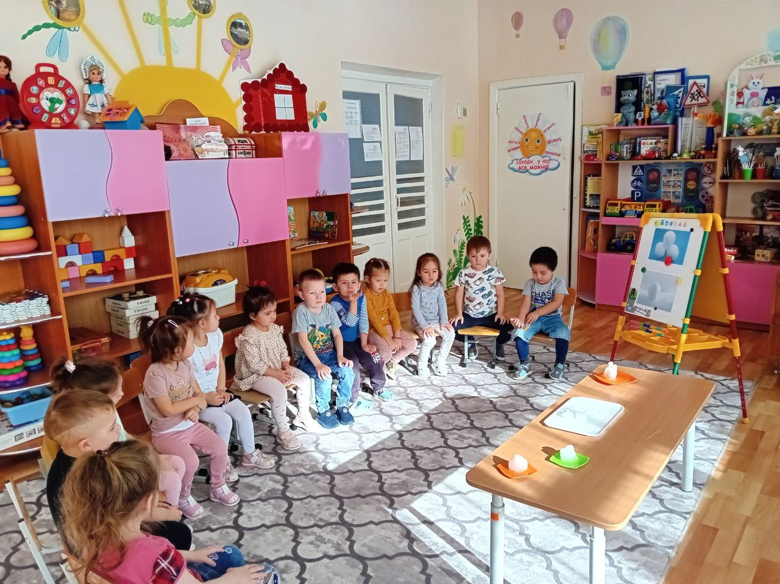
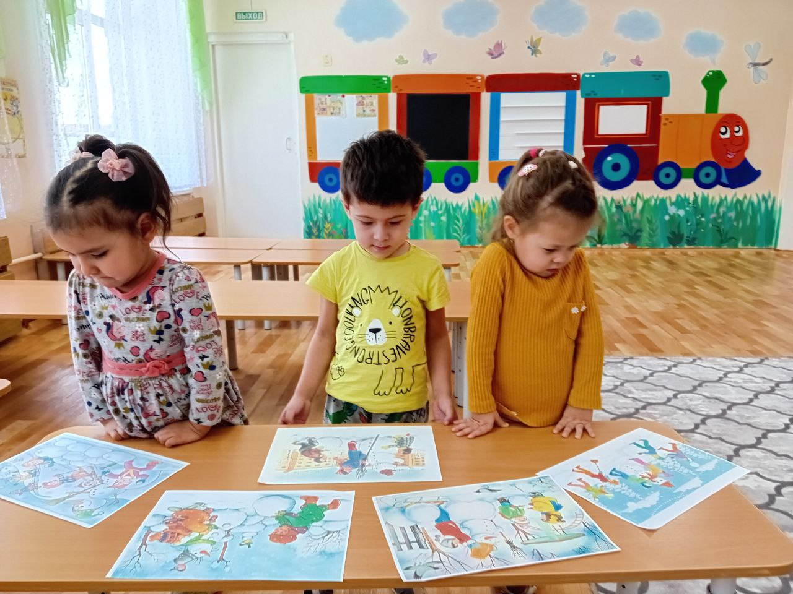
Основные мероприятия проекта.
Беседы и рассматривание иллюстраций «Зимний лес», «Дети лепят снежную бабу», «Дети катаются со снежной горки на санках»…

Slide 14
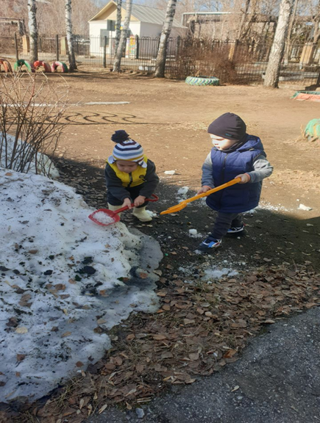
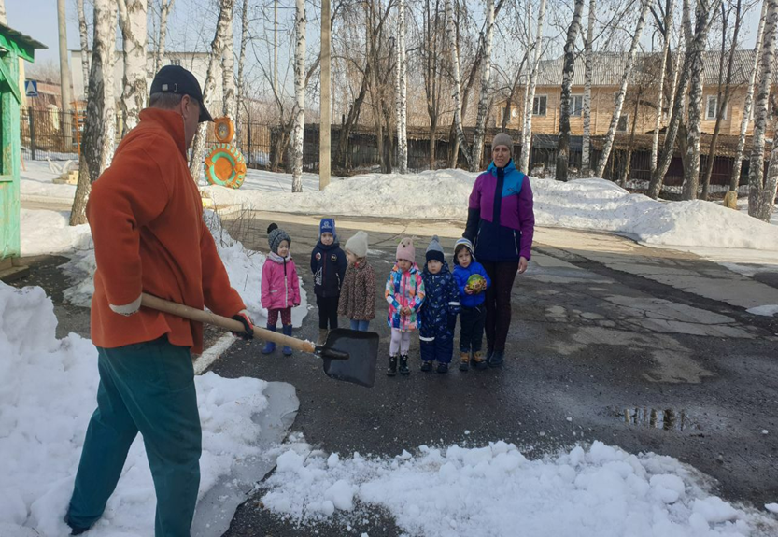
Прогулки, экскурсии по территории ДОУ, наблюдения за природными явлениями, за работой дворника, труд на участке.

Slide 15
Проведение опытов.
Этапы организации и проведения опытов
1.Постановка проблемы (задачи).
2.Поиск путей решения проблемы.
3.Проведение опытов.
4.Фиксация наблюдений.
5.Обсуждение результатов и формулировка выводов.

Slide 16
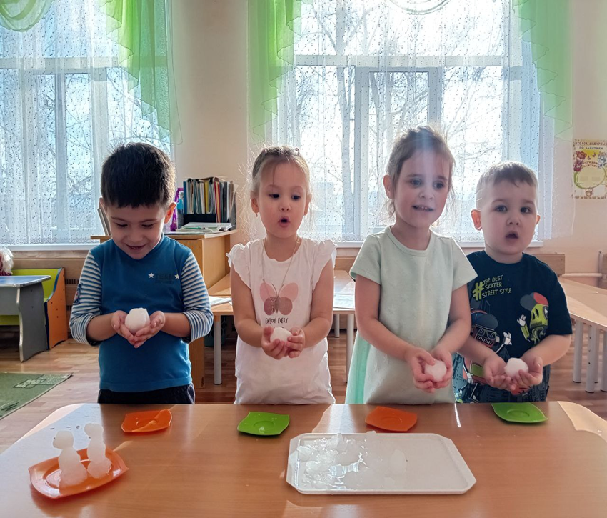
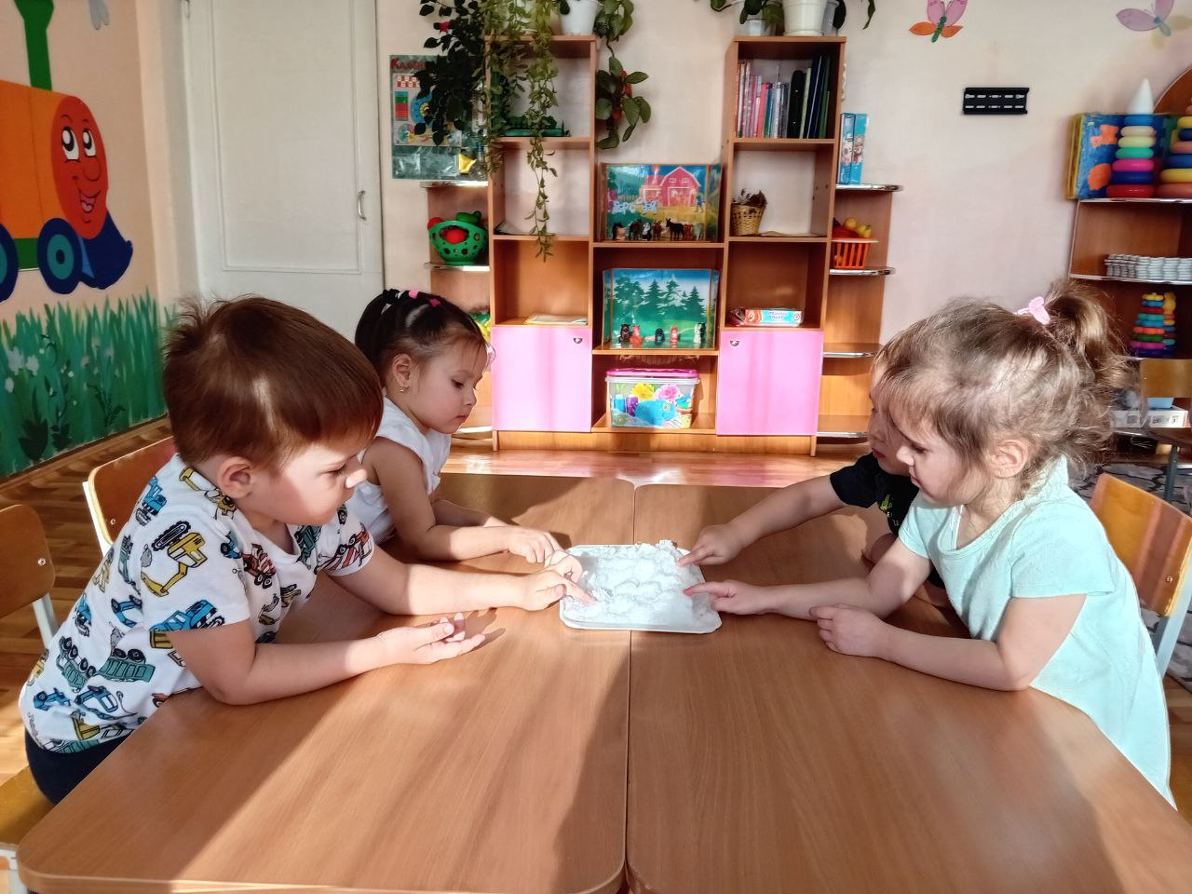
Опыт № 1: Предложить детям взять снег в руки и рассказать, какой он на ощупь?
Вывод: снег холодный.

Slide 17
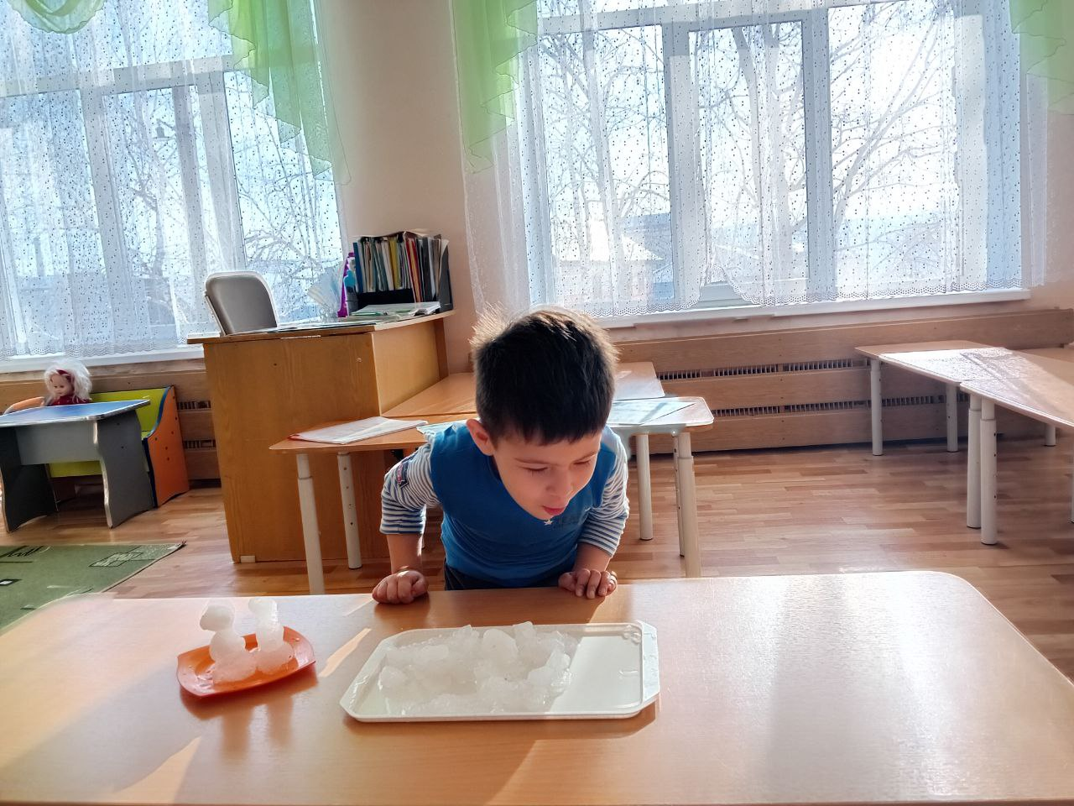
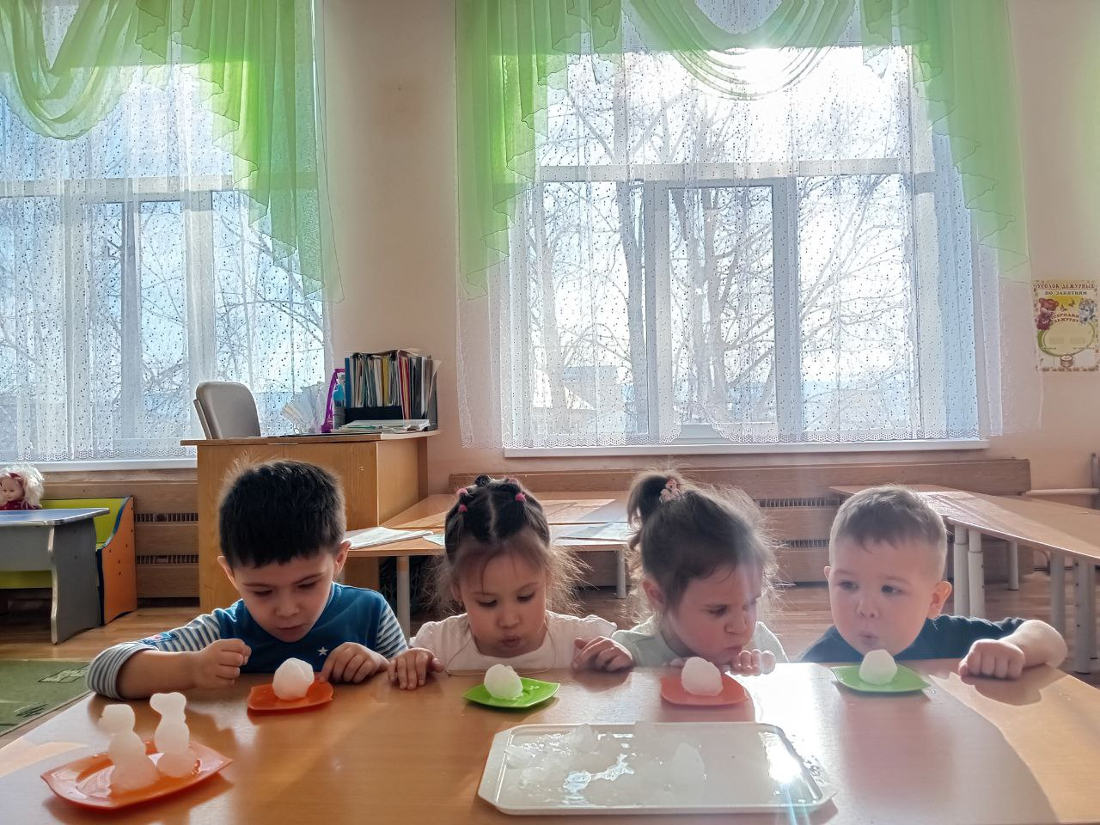
Опыт№2: Предложить детям взять небольшое количество снега и разместить его на тарелочки, и подуть на него. Он рассыпается. Вывод: снег рыхлый.

Slide 18
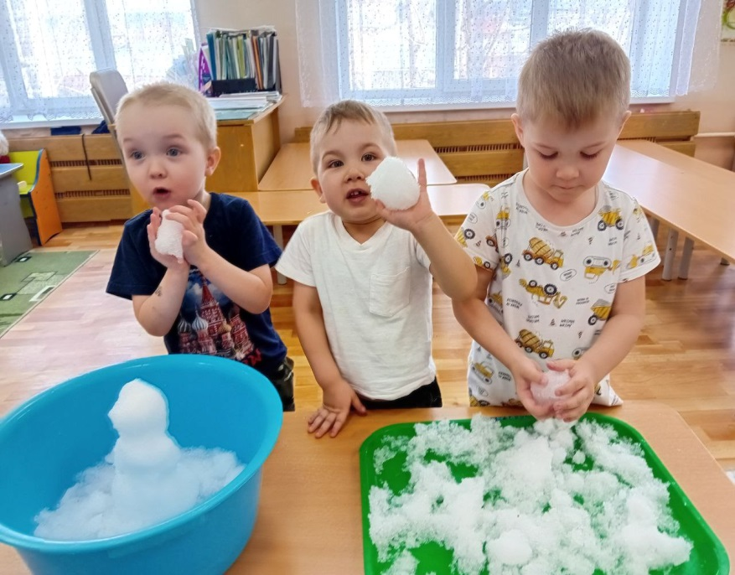
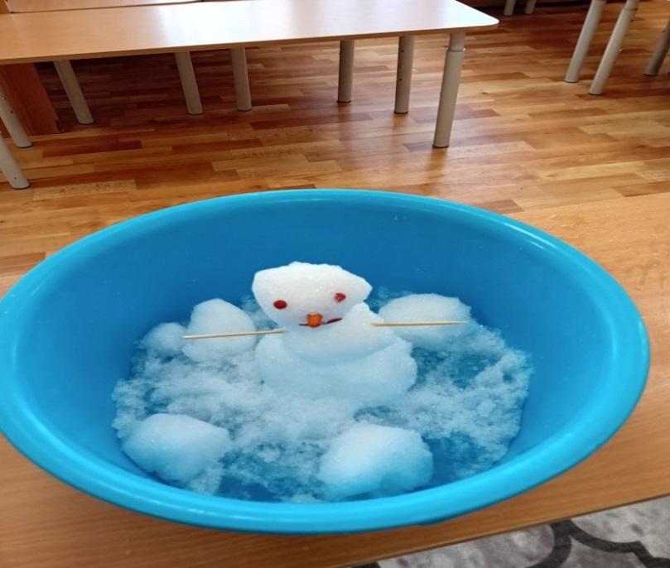
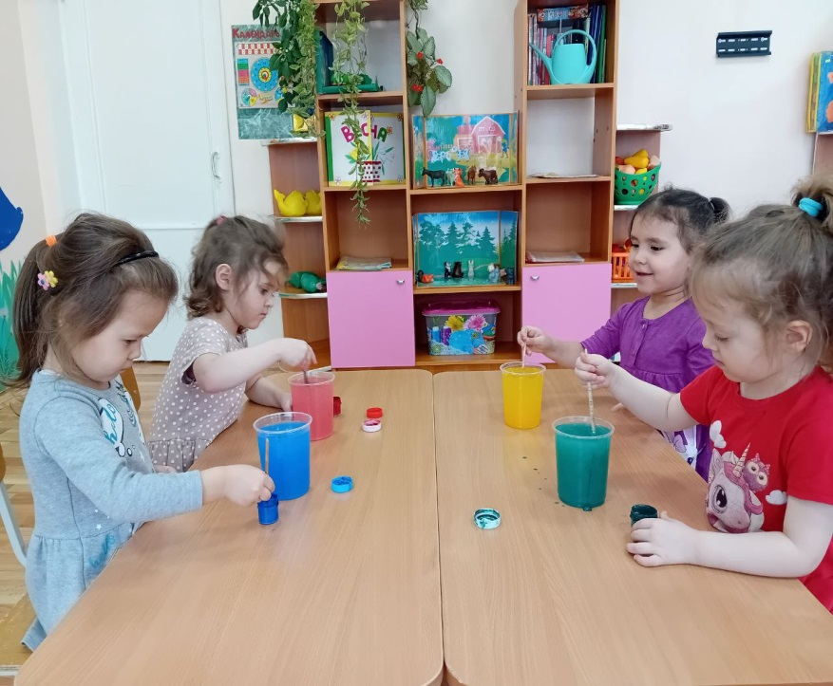
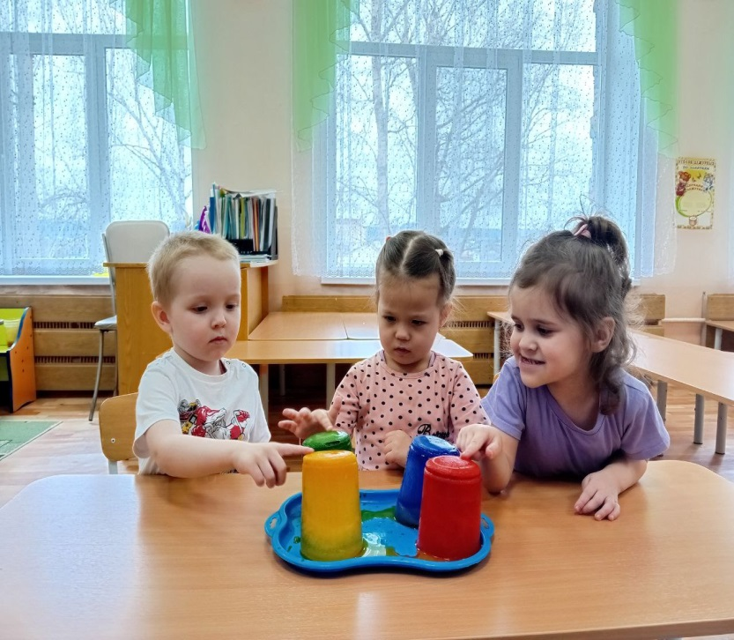
Опыт № 3:
«Снеговик в гостях у ребят»
Снеговика на некоторое время оставили в теплом помещении. Потом обратила внимание детей на то, что снеговика не стало, появилась вода. Увидели, что в тепле снеговик стал водой. Вывод: снег – это вода, в твердом состоянии.
Опыт № 4:
«Готовим цветные льдинки»
Окрашиваем бывшего снеговика,
разливаем его по формам и замораживаем.

Slide 19
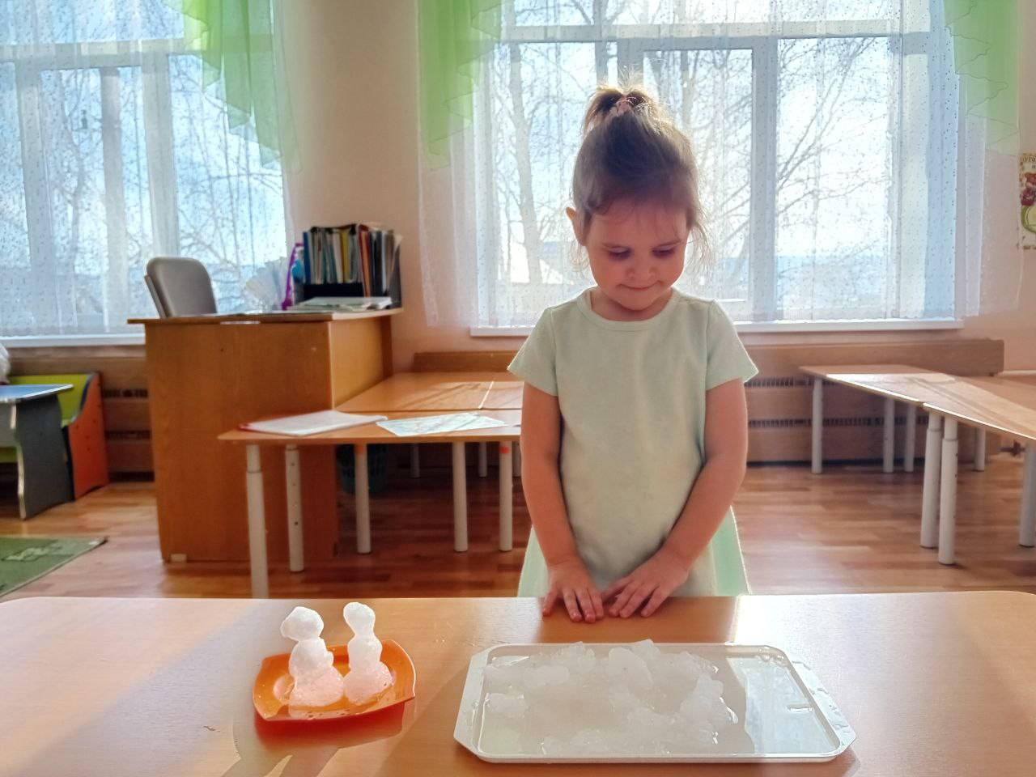
Опыт №5: Какой снег растает быстрее, плотный или рыхлый?
Для ответа на этот вопрос мы взяли два одинаковых кусочка снега. Первый оставили рыхлым. А из второго слепили снеговика. И положили их рядом наблюдать, какой же растает быстрее?
Уже очень скоро стало понятно, что первым растает тот снег, который был рыхлым.
Вывод: Теплый воздух внутрь плотного снежка пробраться не может, поэтому и согревает снежок только снаружи. А в рыхлый кусок воздух попадает еще и изнутри. Поэтому этот снег растает быстрее.

Slide 20
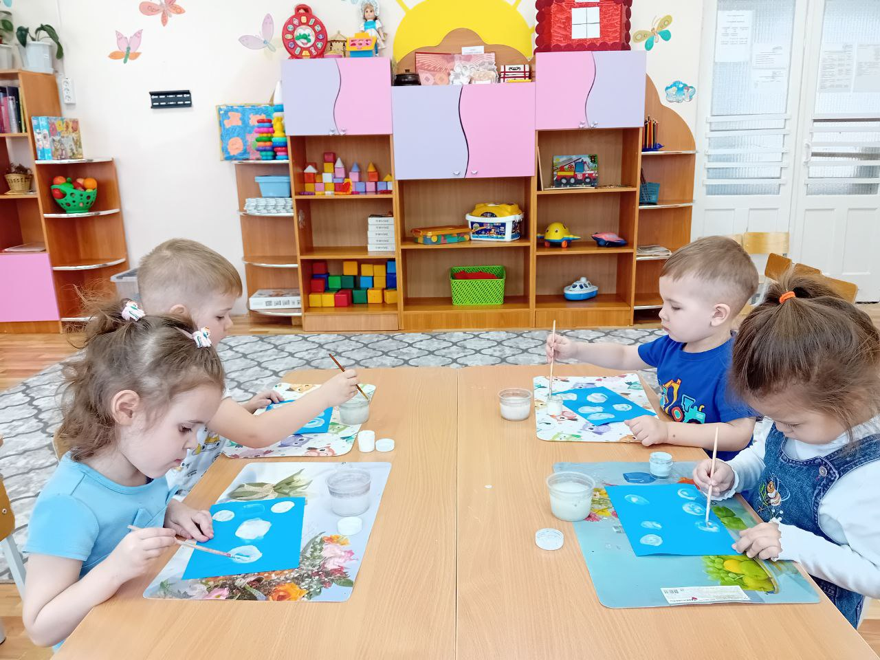
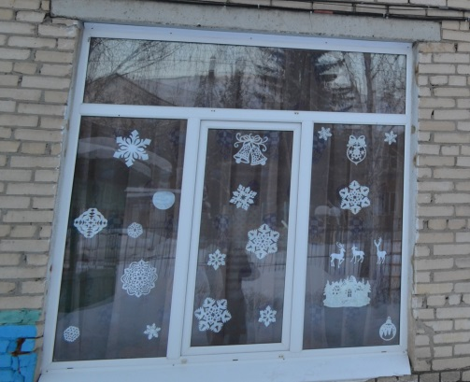
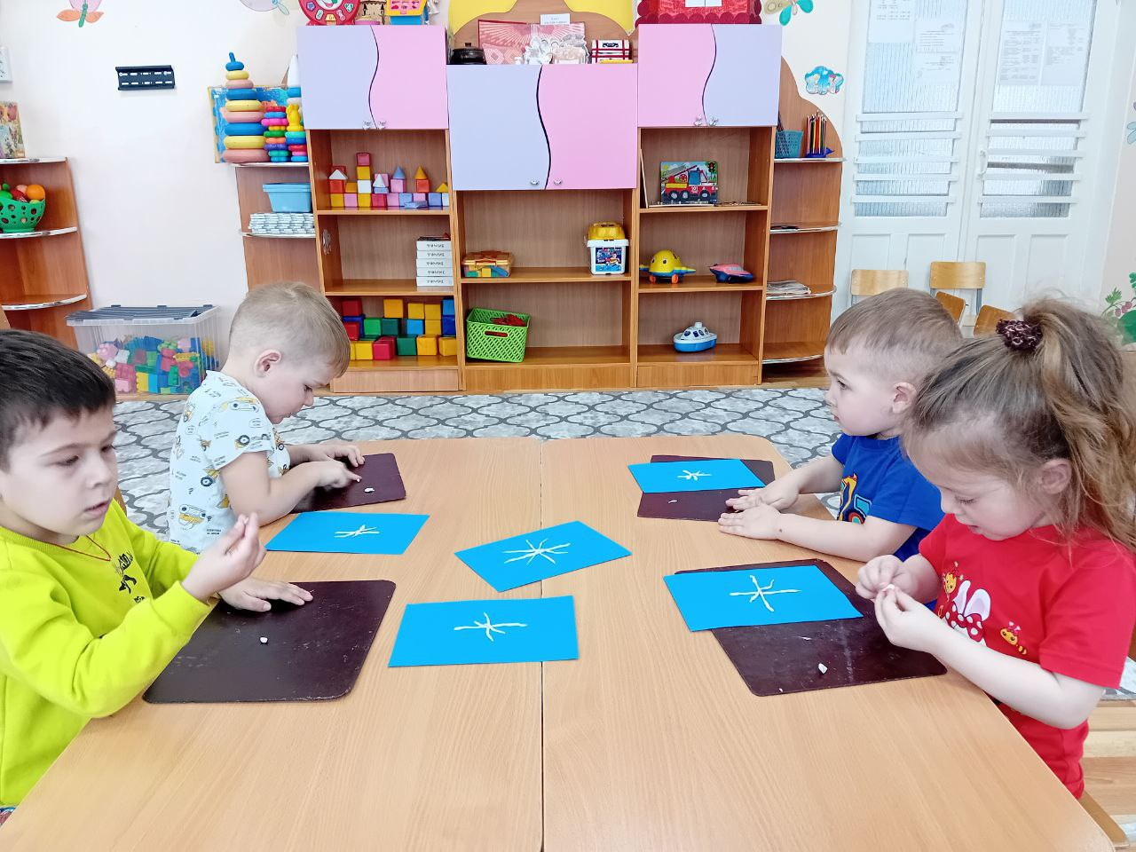
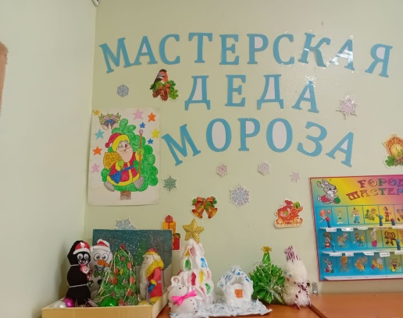
Наше творчество
Рисование «Снежки» Лепка «Снежинка».
Взаимодействие с родителями: вырезывание снежинок для украшения окон и группы, изготовление поделок «Наш друг –снеговичок».

Slide 21
Спасибо за внимание!
Вывод: В процессе выполнения проекта были выполнены все поставленные задачи и достигнута поставленная цель. У детей вырос интерес к окружающему миру, к природным явлениям, появилось желание узнать больше и заинтересованность в результатах.
Детское экспериментирование пронизывает все сферы жизни ребенка. Таит в себе огромный потенциал для развития творческой исследовательской активности и самостоятельности у дошкольников.
Проведение опытов, организация экспериментирования- один из эффективных путей воспитания экологической культуры дошкольников.

